Slide 1
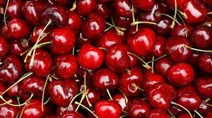
Görüntü İşleme Yöntemleri Kullanılarak Kiraz Meyvesinin Sınıflandırılması
EYUP EROL
02200201034
ÖDEV-4

Slide 2
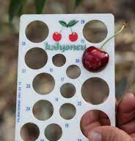
PROJENİN AMACI
Kiraz dünyada geniş bir yayılım göstermektedir. Ancak dünyada en çok kiraz üreten ilk 6 ülke arasında Türkiye %35’lik pay ile birinci sıradadır. Küreselleşen dünyada ürünlerin kalitesinin belirlenmesi ve tasnif edilmesi ticaretin en önemli unsurlarından biridir. Sebze ve meyveleri kalite ve özelliklerine göre sınıflandırma işlemi genellikle işçiler tarafından el ve göz ile yapılmaktadır. Bu yüzden bir standardın sağlanması zorlaşmaktadır.
Yapılan bu çalışmada görüntü işleme yöntemleri kullanılarak kiraz meyvesinin boyutlarına göre sınıflandırılması amaçlanmıştır.
Kiraz meyvesinin klasik sınıflandırma yöntemleri yerine görüntü işleme teknikleri kullanılarak sınıflandırılması ile önemli ihracat ürünlerinden biri olan kiraz meyvesinin uluslararası standartlara uygun olarak tasnif edilmesi sağlanacak ve ülke ekonomisine katkısı dahada artacaktır.

Slide 3
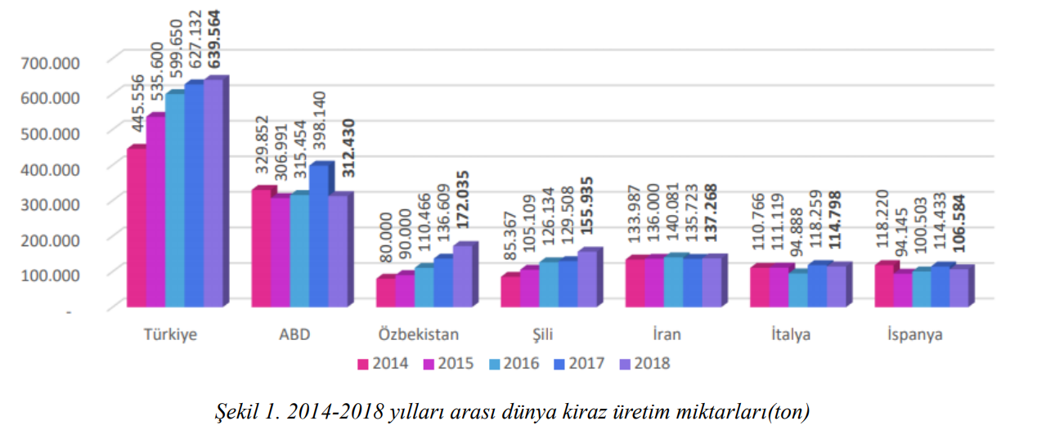
Giriş
Dünya meyve ticaretinde belirli standartlara göre sınıflandırılmış kaliteli ürünler tercih edilmektedir. Bu nedenle ölçümler sırasında görüntü işleme tekniklerinin tarım sektöründe önemli bir yeri vardır.,
Görüntü işleme kısaca, kamera, tarayıcı vb. diğer cihazlar ile bilgisayar ortamına aktarılan görüntülerin belirli programlar aracılığı ile analiz edilmesidir.
Yandaki şekilde de görüldüğü üzere dünya kiraz üretiminde açık ara Türkiye öndedir.

Slide 4
PROJENİN ADIMLARI
görüntü işleme yöntemleri ile görüntünün arka planı siyah bir zemin haline getirilerek sınıflandırılacak kiraz meyvesinin arka planı temizlenmiştir.
Daha sonra elde edilen görüntü çeşitli filtreleme işlemlerine tabi tutulmuş ve belirli algoritmalar ile kirazların sınır alanları belirlenmiştir.
Sınırları belirlenen kirazlara ait boyut bilgisi hesaplanarak, kirazlara ait boyutsal sınıflandırma işlemi gerçekleştirilmiştir.

Slide 5
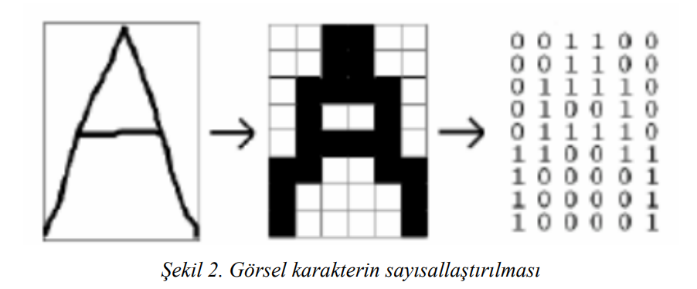
PROJENİN ADIMLARI
GÖRÜNTÜ İŞLEME
Görüntü işleme, görüntüyü dijital form haline getirerek spesifik görüntü elde etmek yada yazılımsal olarak görüntü üzerinde istenilen sonucu elde etmek için kullanılan bir yöntemdir.

Slide 6
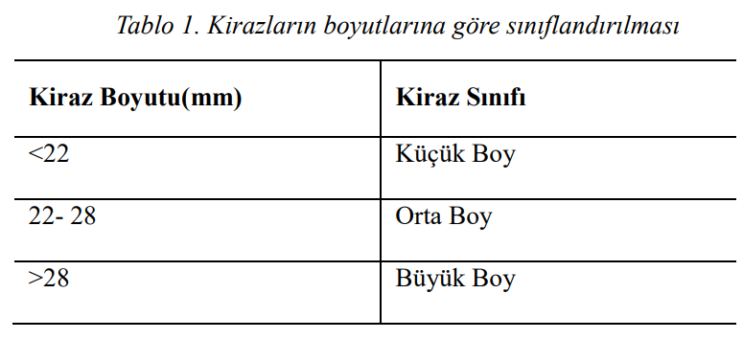
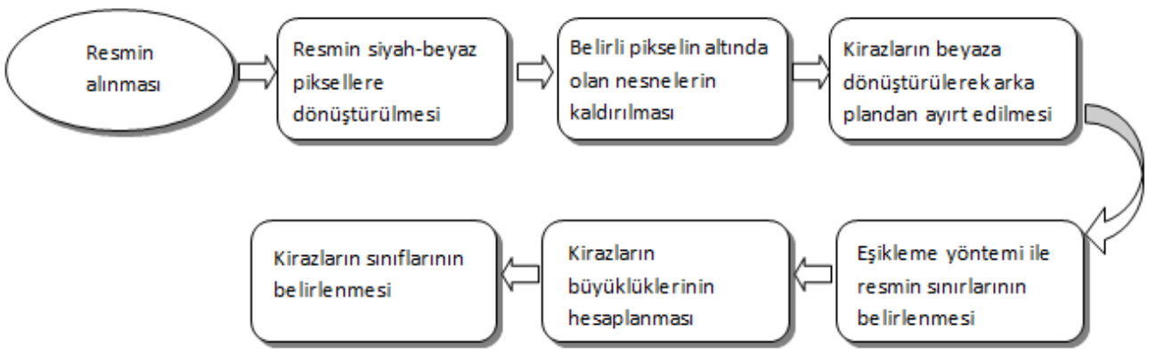
Uygulama
İlk önce kirazları nasıl sınıflandırıldığını ve boyutlarını belirlemeliyiz.
Kiraz meyvesi sınıflandırma adımları:

Slide 7
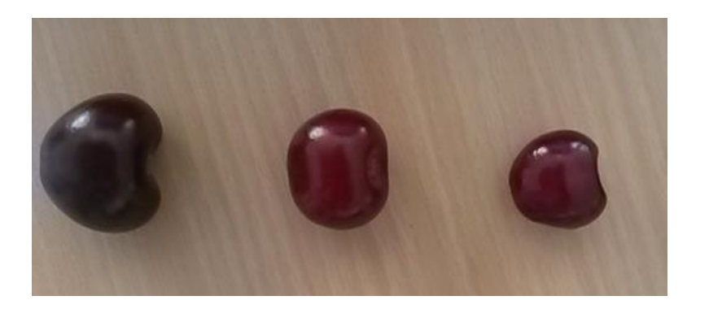
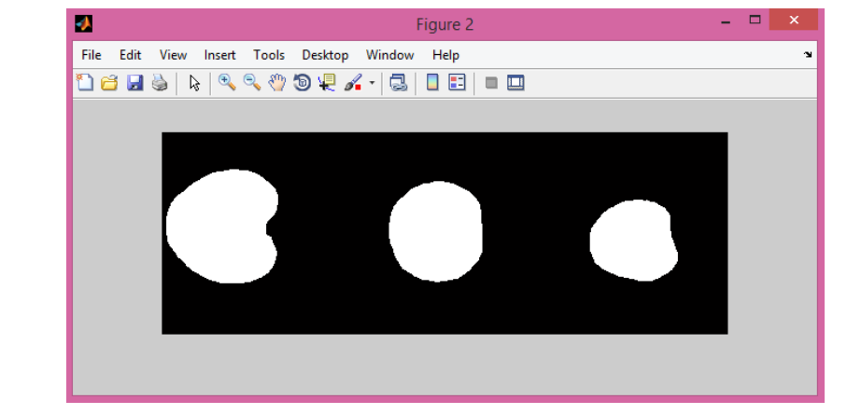
İlk önce işlenmemiş resimleri alırız ve onu siyah zeminde oluşturuzki resmin ayrıntıları daha iyi görünsün.(binary moda çevirmek)

Slide 8
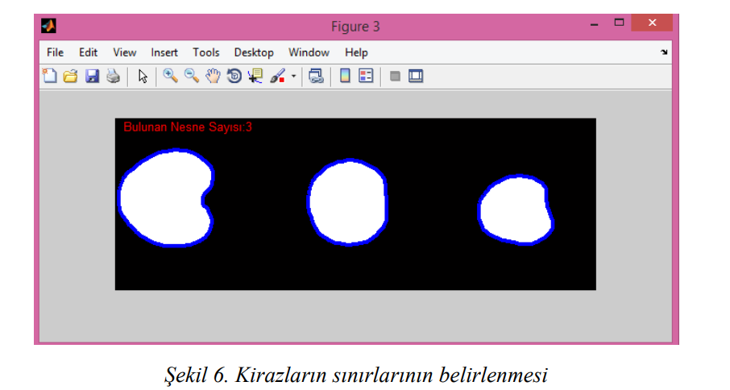
Resim siyah-beyaz piksellere dönüştürülüp ters çevirme işlemi uygulandıktan sonra resimde bulunan belirli boyutun altındaki gürültü olarak tabir edilen nesneler Matlab bwareaopen komutu ile kaldırılmıştır. Daha sonra program tarafından tespit edilen kirazların sınırları eşikleme yöntemi kullanılarak mavi renk ile belirlenmiş ve resimde bulunan nesne sayısı ekrana yansıtılmıştır.

Slide 9
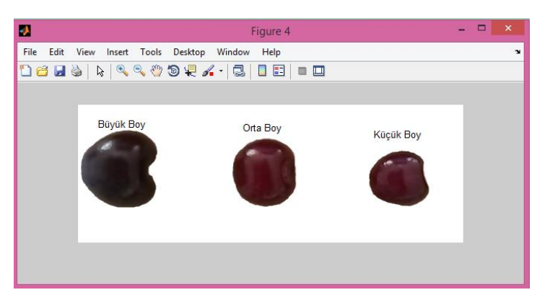
Araştırma Sonuçları ve Tartışma
Sınırları belirlenen kirazlar belirli işlemlerden geçirildikten sonra kirazlara ait alan bilgileri hesaplanmıştır. Belirlenen boyut standartlarına göre değerlendirilmiş ve değerlendirme sonucunda kirazlar boyutlarına göre sınıflandırılmıştır.

Slide 10
Sonuç
Yapılan çalışma ile farklı büyüklükteki meyveler sistem tarafından başarılı bir şekilde değerlendirilerek sınıflandırılmıştır. Bu sayede kalite ve pazarlama için önemli bir etken olan sınıflandırma işlemi gerçekleştirilmiştir.

